Slide 1
设计进展
张俊嵩
3-10

Slide 2
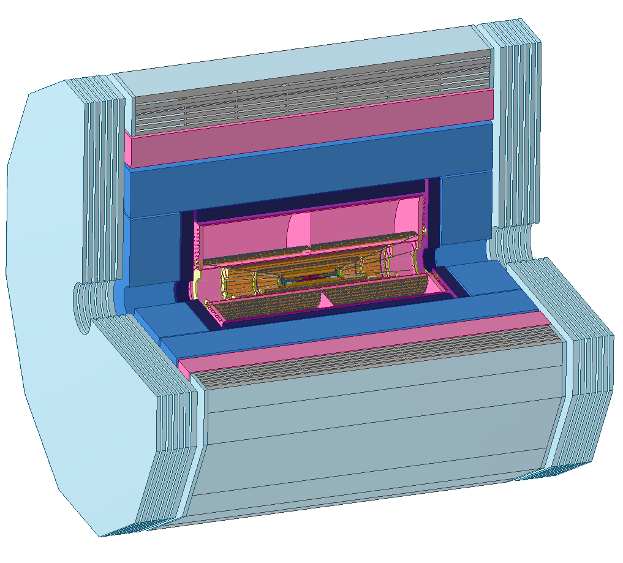
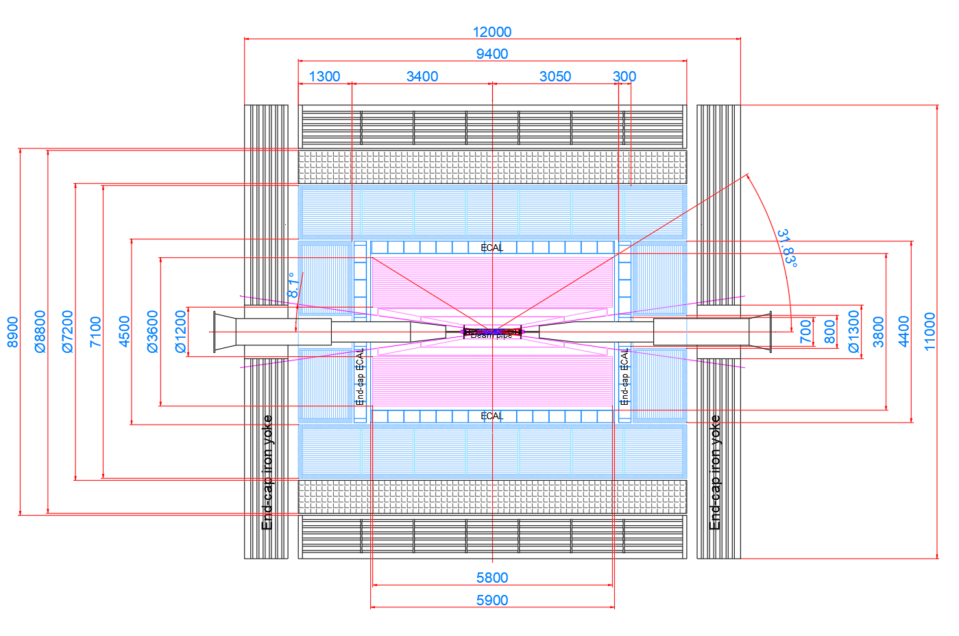
探测器总体装配的探讨

Slide 3
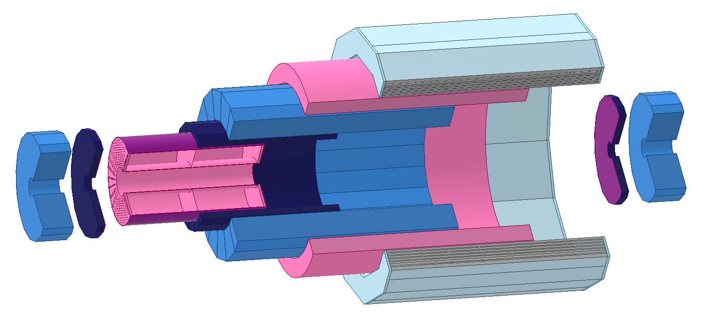
探测器总体装配的探讨
安装顺序：从外到内，从桶部到端部

Slide 4
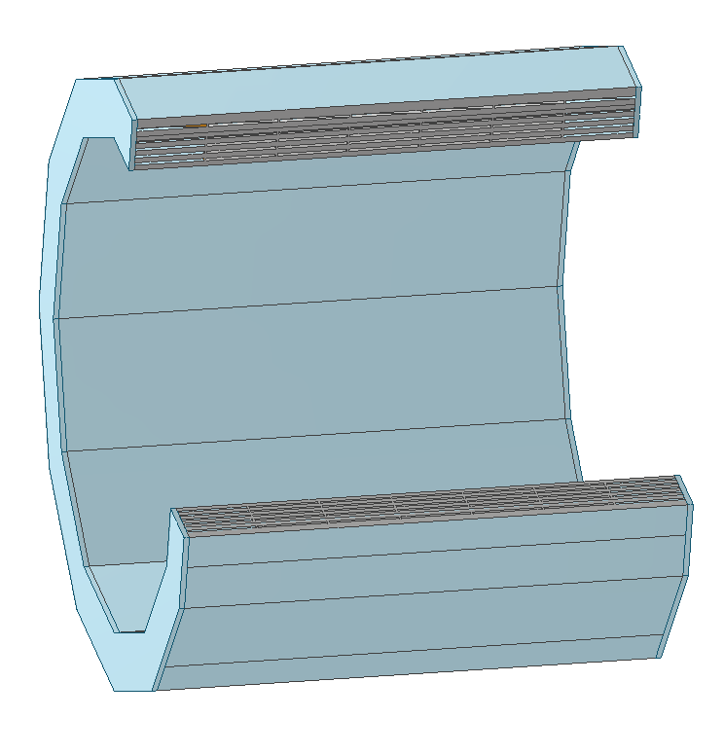
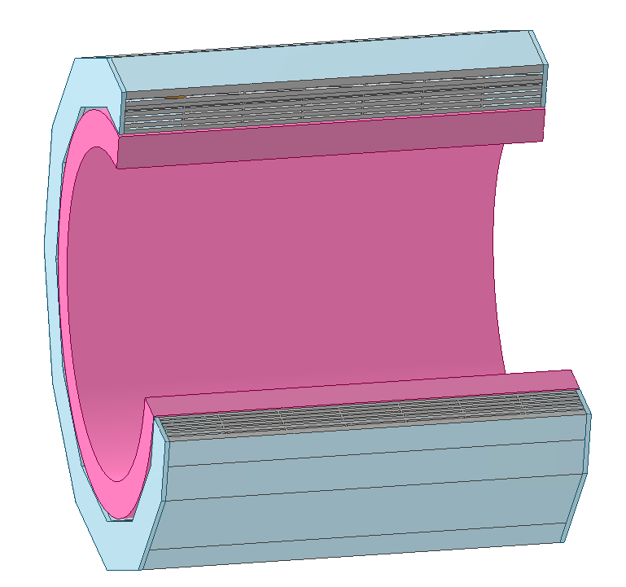
探测器总体装配的探讨
安装桶轭
安装超导磁体

Slide 5
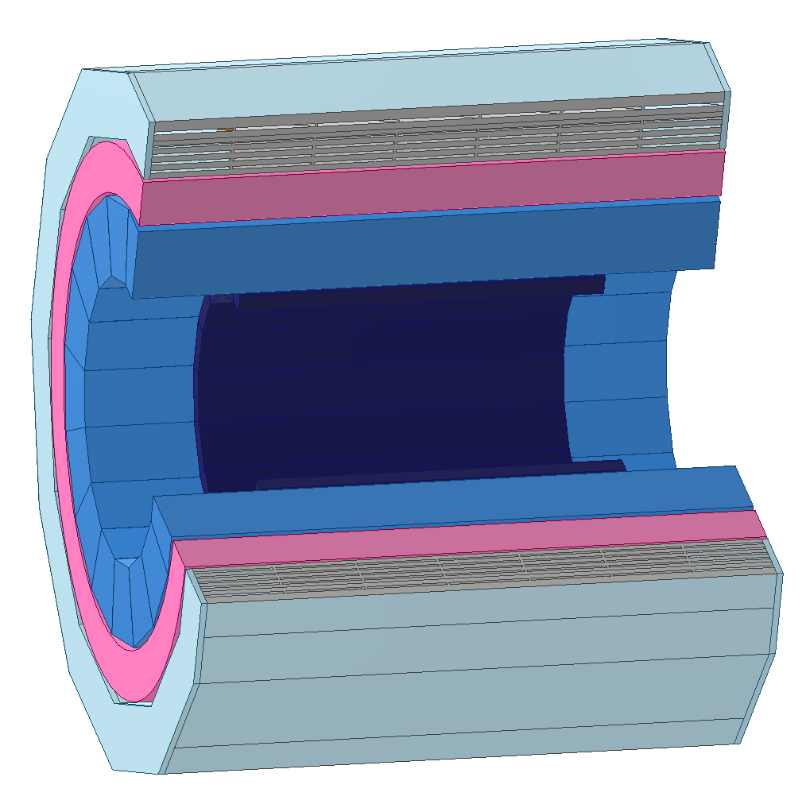
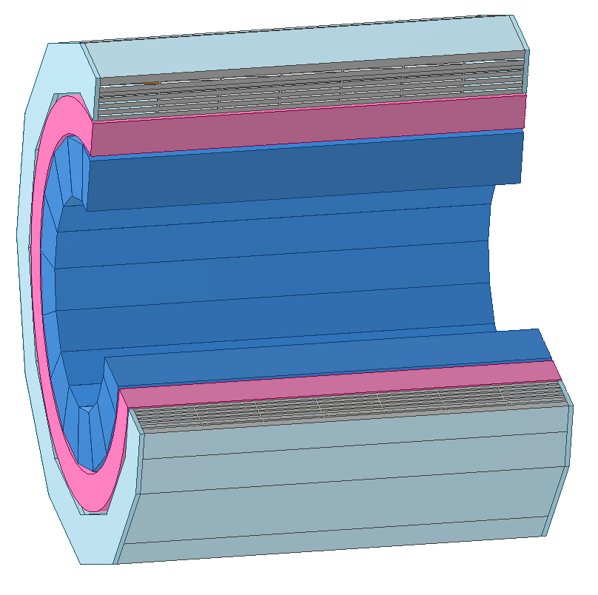
探测器总体装配的探讨
安装HCAL桶部
安装ECAL桶部

Slide 6
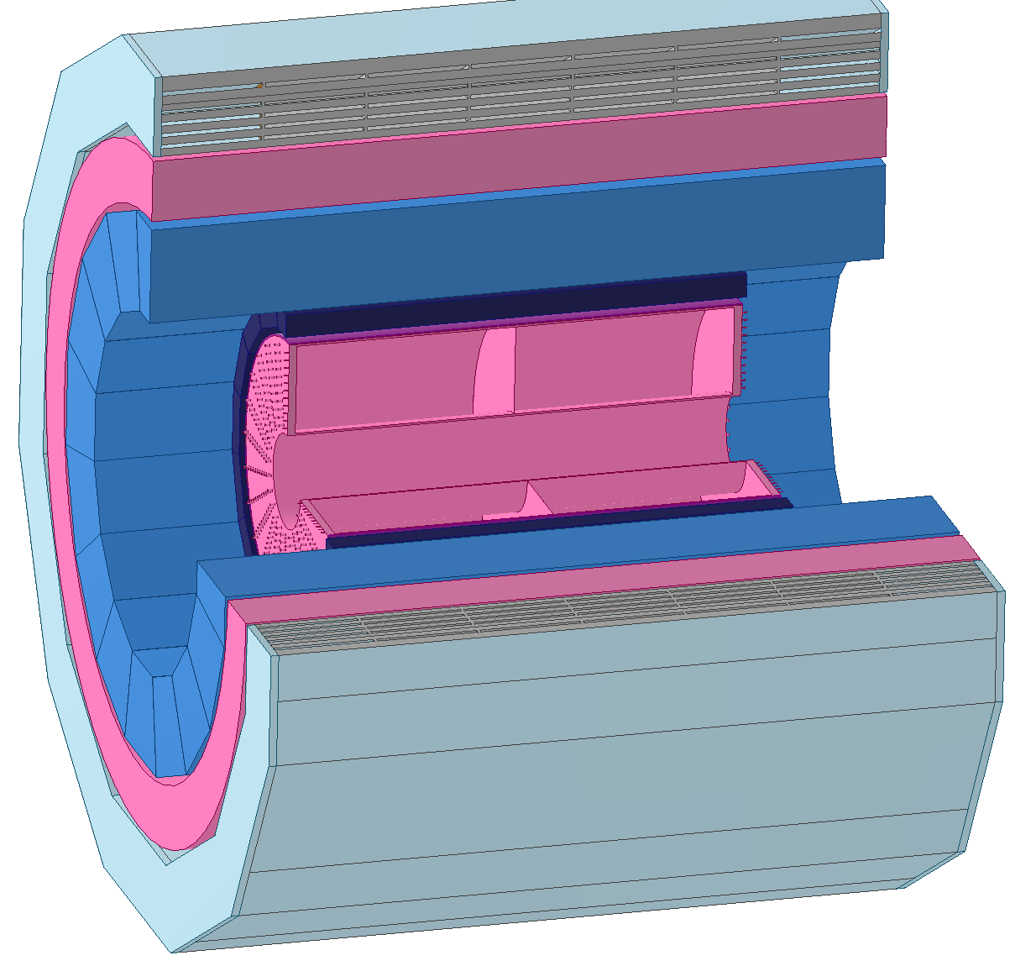
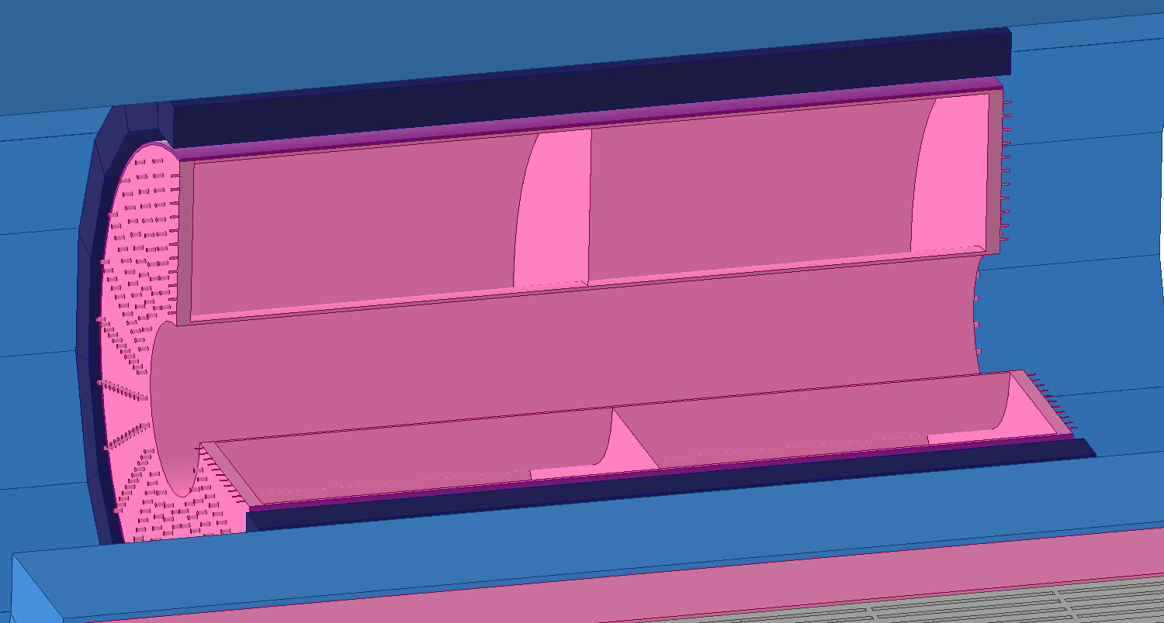
探测器总体装配的探讨
安装TPC和桶部硅探测器组装在一起进行装配
安装TPC和桶部硅探测器

Slide 7
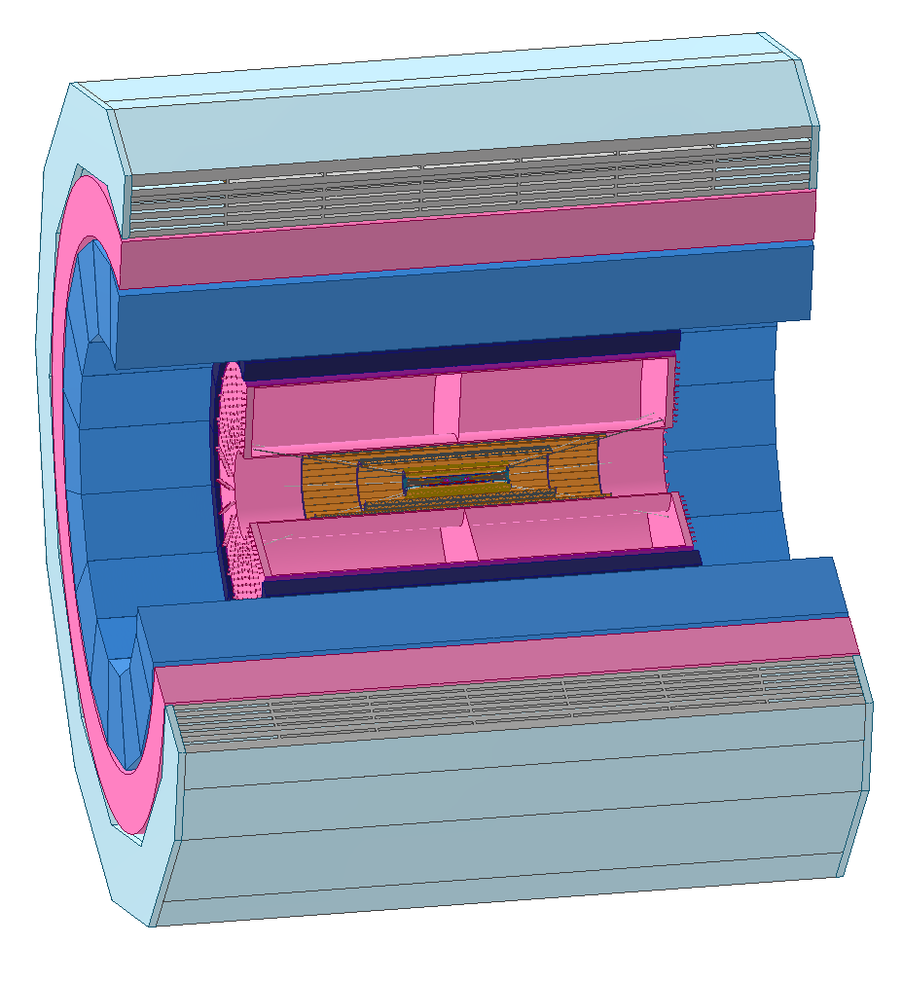
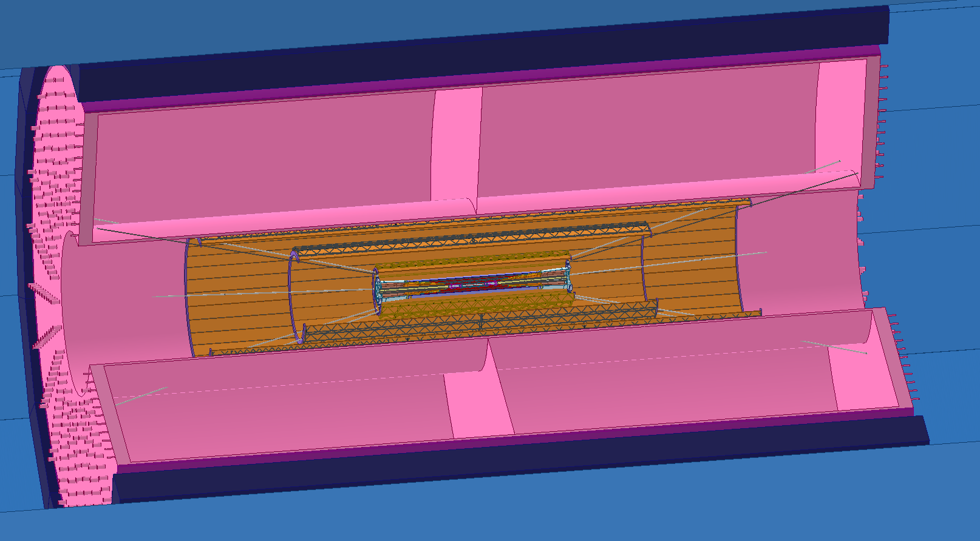
探测器总体装配的探讨
轴向完成束流管和SIT探测器的安装

Slide 8
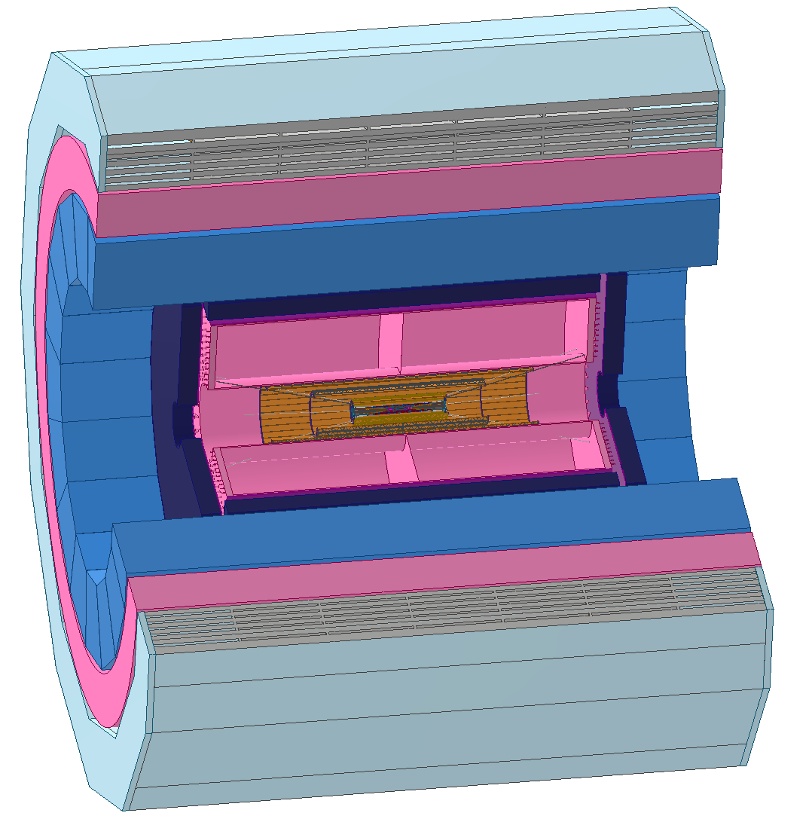
探测器总体装配的探讨
ECAL端部和端部硅探测器组装在一起，进行装配。端部硅探测器约10mm。
安装ECAL端部和端部硅探测器

Slide 9
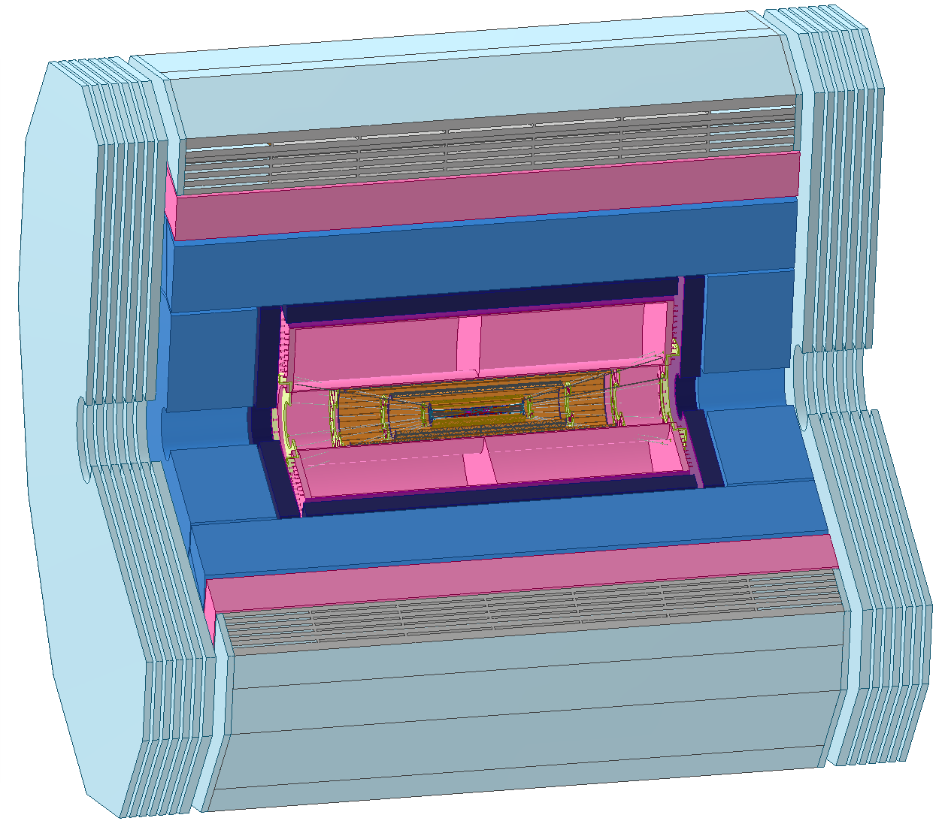
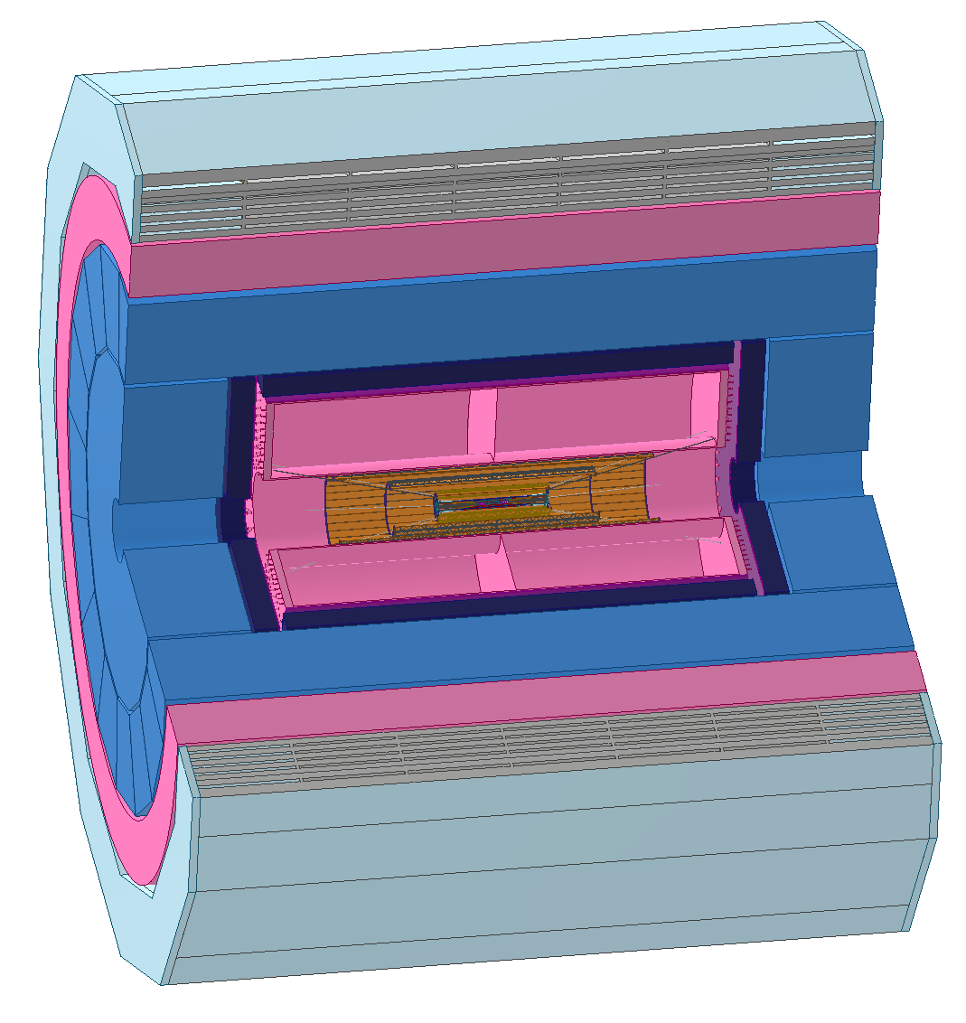
探测器总体装配的探讨
安装HCAL端部
安装完成轭铁端部

Slide 10
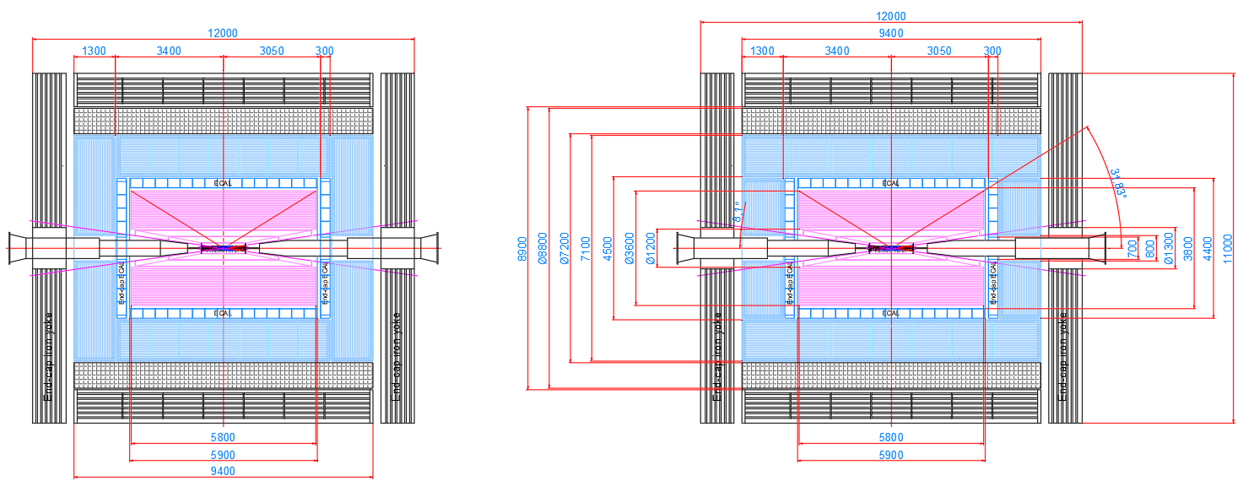
HCAL 大端部和小端部方案比较
大端部方案
小端部方案

Slide 11
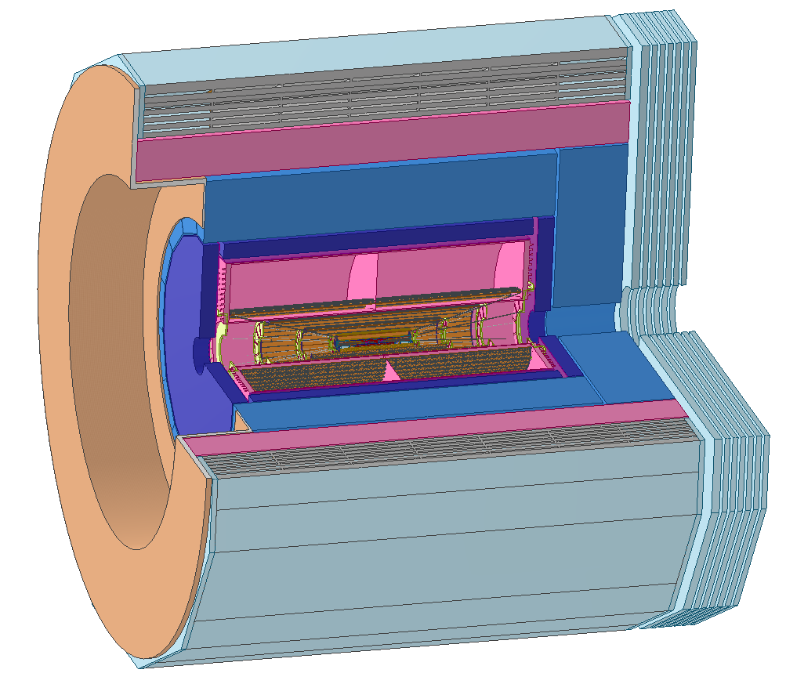
HCAL大端部方案的弊端
估算HCAL结构桶部重量约1000吨，HCAL必须支撑在轭铁的桶部，这种方案会产生悬臂悬挂结构，HCAL较难保证悬挂装配刚度。
HCAL桶部固定结构

Slide 12
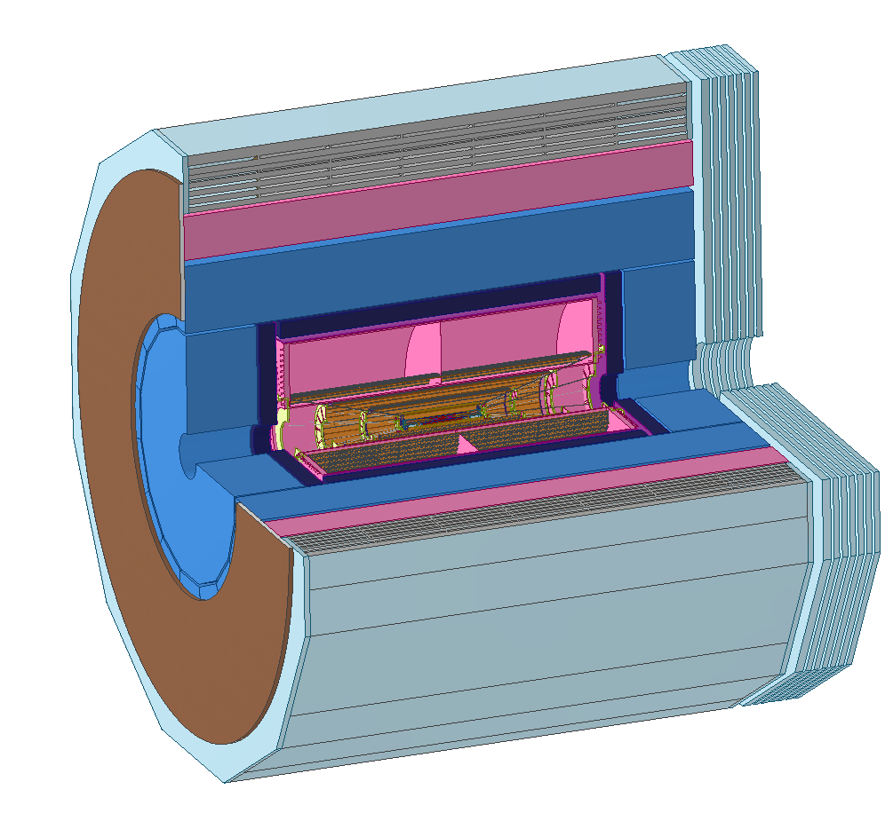
HCAL小端部方案
HCAL小端部方案，HCAL桶部的安装结构不存在悬臂结构，变形较小。
HCAL桶部固定结构

Slide 13
其他工作内容
暂时没有和磁铁系统进行讨论
MDI讨论会，侯老师提出要求机械人员考虑探测器的位移测量，监控精度为0.1微米，给出一个固定的基准位置；
后续计划与王小龙准直讨论探测器准直测量的方案；

Slide 14
Thanks

